Slide 1
基于YOLO8s和STN-TPS的可见光通信二维码高速传输系统
2026/03/19
汇报人: 第13小组

Slide 2
目录
项目背景与目标
Stage 1 YOLO8s模型框选二维码
01
02
CONTENTS
Stage 2 亚像素对齐模型（STN - TPS）
仿真数据集与训练策略
03
04
当前进度总结与后续工作
05

Slide 3
项目背景与目标
01

Slide 4

可见光通信简介
利用屏幕与摄像头实现空间无线数据传输
可见光通信（VLC）是一种利用屏幕与摄像头来实现空间无线数据传输的技术，它为数据传输提供了一种新的方式，在特定场景下具有独特的优势和应用前景。

Slide 5



挑战
拍摄时的透视畸变
拍摄时的透视畸变也是一个重要问题。由于拍摄角度、距离等原因，二维码可能会出现变形，使得识别难度增加，需要采用有效的矫正方法来解决。
复杂的背景干扰
远距离下的亚像素对齐难题
在可见光通信（VLC）二维码传输过程中，复杂的背景干扰是一大挑战。周围环境的光线、颜色等因素可能会影响二维码的识别，导致解码困难，降低传输的准确性和效率。
远距离下的亚像素对齐难题是可见光通信面临的挑战之一。在远距离情况下，摄像头获取的图像分辨率降低，亚像素对齐变得困难，影响二维码的准确识别和数据传输。

Slide 6
本周核心目标
01
构建Version 40高阶彩色二维码的亚像素对齐模型
本周的核心目标之一是构建Version 40高阶彩色二维码的亚像素对齐模型。通过该模型可以提高二维码在复杂环境下的识别精度，解决透视畸变和亚像素对齐等问题，从而提升解码成功率。
02
提升解码成功率
提升解码成功率是本周的重要目标。通过构建亚像素对齐模型等一系列措施，减少复杂背景干扰、透视畸变等因素对解码的影响，确保可见光通信（VLC）二维码能够准确、高效地传输数据。

Slide 7
Stage 1 YOLO8s模型框选二维码
02

Slide 8
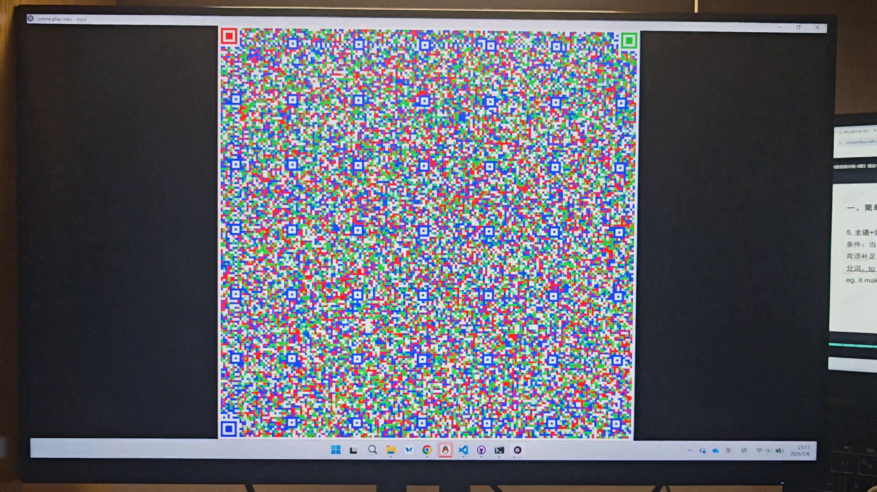


物理规格
矫正前
177×177矩阵
↓
框选
二维码采用177×177
的矩阵规格，符合
Version 40标准。
这种规格的矩阵能够
承载较多的数据信息，
为高速数据传输提供了基础，
是构建整个二维码
传输系统的重要物理基础。
矫正
→
矫正stage1框选图
矫正stage1结果

Slide 9
Stage 2 亚像素对齐模型（STN - TPS）
03

Slide 10


损失函数设计
→
stage2定点图
stage2矫正结果
加权 Wing Loss，强化探测符与角点的回归权重
采用加权 Wing Loss 作为损失函数，该函数强化了探测符与角点的回归权重，有助于提高模型对这些关键位置的预测准确性，提升模型整体性能。

Slide 11
仿真数据集与训练策略
04

Slide 12

自动化数据生成流程
从100张base图派生5000+训练样本
该自动化数据生成流程以100张基础V40图像为基础，通过随机旋转、注入定位误差、随机占屏比例和全局平移等几何增强，以及色彩偏移、屏幕反光模拟等环境增强，派生出5000多个训练样本。

Slide 13
域随机化
几何增强
环境增强
在域随机化中，几何增强包括随机旋转（±28°）、注入定位误差（±13%模拟Stage 1误差）、随机占屏比例（70%-95%）和全局平移，以此来增强模型在不同几何变换下的适应性。
环境增强是域随机化的重要部分，通过叠加色彩偏移、屏幕反光模拟、高斯噪声及JPEG压缩伪影，提升模型在真实拍摄场景下的鲁棒性。

Slide 14


理论传输速率计算
V40 - L容量
30fps速率
V40 - L的单流容量为2953字节，双流并行使得单帧物理容量翻倍。这意味着在数据传输过程中，每帧能够承载更多的数据，为高速传输提供了保障。
计算得出，在帧率为30fps的情况下，理论传输速率约为1.42 Mbps，即(2953 × 2) Bytes × 30 fps。不过实际速率需减去协议开销，如帧序号、总块数等15 - 20字节/帧。

Slide 15
当前进度总结与后续工作
05

Slide 16

本周成果
完成 Stage 2 增强版模型训练
实现 800x800 高清对齐输出
本周成功完成了 Stage 2 增强版模型的训练工作。该模型采用两阶段架构，Stage 2 基于 MobileNetV3 - Small，通过积分回归预测关键点，利用 TPS 变换消除畸变，训练效果显著。
经过训练，模型能够实现 800x800 的亚像素级高清对齐输出。通过对 100 张基础 V40 图像进行多种增强处理生成数据集，有效提升了模型在真实场景下的鲁棒性。

Slide 17
后续计划
01
02
集成后端 Rust 解码器
进行实测环境下的链路误码率测试
后续将把后端 Rust 解码器集成到系统中，Rust 具有高性能和安全性，集成后有望进一步优化系统性能，为后续的测试和应用打下坚实基础。
在完成解码器集成后，将在实测环境中进行链路误码率测试。通过测试可以评估系统在实际场景中的性能，发现潜在问题并进行改进，以提升系统的稳定性和可靠性。

Slide 18
谢谢
THE END

